Slide 1
Integrationspolitik Österreichs
Jaroslav Pokorný

Slide 2
Inhalt
Integrationspolitik
Aufenthaltstitel
Staatsbürgerschaft

Slide 3
Integrationspolitik
„Integration ist ein langfristiger und umfassender Prozess: Ziel ist es "Integration durch Leistung" möglich zu machen, das heißt, Menschen sollen nicht nach ihrer Herkunft, Sprache, Religion oder Kultur beurteilt werden, sondern danach, was sie in Österreich beitragen wollen. Dazu ist es wichtig, Leistung zu ermöglichen, einzufordern und anzuerkennen, um eine umfassende Teilhabe an der Gesellschaft allen Bürgerinnen und Bürgern zu ermöglichen.“

Slide 4
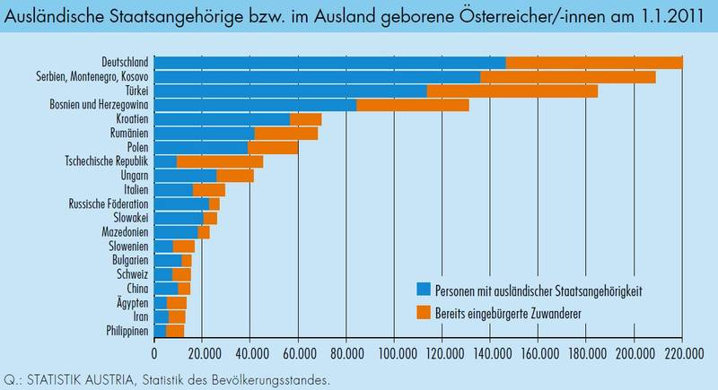

Slide 5
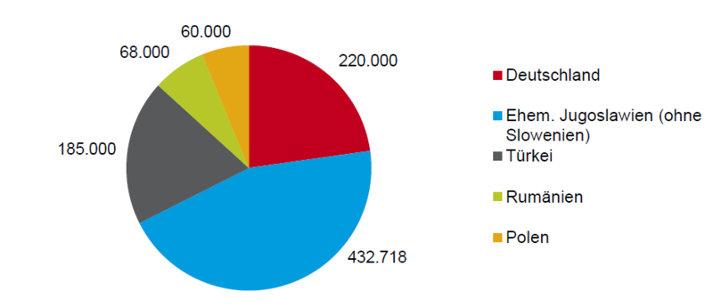
Die fünf größten Migrantengruppen

Slide 6
Aufenthaltstitel
Für Drittstaatsangehörige (Personen, die weder EWR‑Bürgerinnen/EWR-Bürger noch Schweizerinnen/Schweizer sind), die sich in Österreich länger als sechs Monate aufhalten
Staatsangehörige eines EWR-Staates oder der Schweiz → kein Aufenthaltstitel.
wenn länger als drei Monate im Bundesgebiet → innerhalb von vier Monaten nach der Einreise in das Bundesgebiet bei der zuständigen Behörde eine "Anmeldebescheinigung".

Slide 7
Allgemeine Voraussetzungen für die Erteilung von Aufenthaltstiteln
Gesicherter Lebensunterhalt:
Die Ausgleichszulagenrichtsätze ab 01.01.2014:
Für Alleinstehende: 857,73 Euro
Für Ehepaare: 1.286,03 Euro
Für jedes Kind: zusätzlich 132,85 Euro
Krankenversicherung
Unterkunft

Slide 8
Erteilungshindernisse
Wenn:
gegen sie/ihn aufgrund des Fremdenpolizeigesetzes eine durchsetzbare Rückkehrentscheidung
erlassen wurde oder ein aufrechtes Aufenthaltsverbot besteht,
gegen sie/ihn eine Rückführungsentscheidung eines anderen EWR-Staates oder der Schweiz besteht,
eine Aufenthaltsehe, Aufenthaltspartnerschaft oder Aufenthaltsadoption vorliegt,
eine Überschreitung der Dauer des erlaubten visumfreien oder visumpflichtigen Aufenthalts vorliegt oder
sie/er in den letzten 12 Monaten wegen Umgehung der Grenzkontrolle oder nicht rechtmäßiger Einreise
in das Bundesgebiet rechtskräftig bestraft wurde.

Slide 9
Aufenthaltstitel
"Aufenthaltsbewilligung" (vorübergehender befristeter Aufenthalt)
"Rot-Weiß-Rot – Karte" (befristete Niederlassung mit beschränktem Arbeitsmarktzugang)
"Rot-Weiß-Rot – Karte plus" (befristete Niederlassung mit unbeschränktem Arbeitsmarktzugang)
"Blaue Karte EU" (befristete Niederlassung mit beschränktem Arbeitsmarktzugang)
"Niederlassungsbewilligung" (befristete Niederlassung mit beschränktem Arbeitsmarktzugang)
"Niederlassungsbewilligung – ausgenommen Erwerbstätigkeit" (befristete Niederlassung ohne Arbeitsmarktzugang)
"Niederlassungsbewilligung – Angehöriger" (befristete Niederlassung ohne Arbeitsmarktzugang)
"Familienangehöriger" (befristete Niederlassung mit unbeschränktem Arbeitsmarktzugang)
"Daueraufenthalt – EU" (unbefristete Niederlassung mit unbeschränktem Arbeitsmarktzugang)

Slide 10
Aufenthaltstitel
Nach § 21a Niederlassungs- und Aufenthaltsgesetz (NAG)
"Rot-Weiß-Rot – Karte plus",
"Familienangehöriger",
"Niederlassungsbewilligung",
"Niederlassungsbewilligung – ausgenommen Erwerbstätigkeit"
oder "Niederlassungsbewilligung – Angehöriger„
erstmalige Stellung eines Antrages auf Erteilung eines Aufenthaltstitels →" Kenntnisse der deutschen Sprache auf A1-Niveau des Gemeinsamen Europäischen Referenzrahmens

Slide 11
Der Gemeinsame Europäische Referenzrahmen
Der Gemeinsame Europäsische Referenzrahmen befasst sich mit der Beurteilung von Fortschritten in den Lernerfolgen bezüglich einer Fremdsprache. Ziel ist, die verschiedenen europäischen Sprachzertifikate untereinander vergleichbar zu machen und einen Maßstab für den Erwerb von Sprachkenntnissen zu schaffen.
A1 – Anfänger
Kann vertraute, alltägliche Ausdrücke und ganz einfache Sätze verstehen und verwenden, die auf die Befriedigung konkreter Bedürfnisse zielen. Kann sich und andere vorstellen und anderen Leuten Fragen zu ihrer Person stellen – z. B. wo sie wohnen, was für Leute sie kennen oder was für Dinge sie haben – und kann auf Fragen dieser Art Antwort geben. Kann sich auf einfache Art verständigen, wenn die Gesprächspartnerinnen oder Gesprächspartner langsam und deutlich sprechen und bereit sind zu helfen.

Slide 12
Rot-weiß-Rot – Karte Plus
Die "Rot-Weiß-Rot – Karte plus" berechtigt zur befristeten Niederlassung und Ausübung einer Beschäftigung (selbstständig oder unselbstständig) im gesamten Bundesgebiet.
Die "Rot-Weiß-Rot – Karte plus" kann in folgenden Fällen erteilt werden:
Voraussetzung ist, dass die Drittstaatsangehörige/der Drittstaatsangehörige
bereits zwei Jahre eine "Blaue Karte EU" besitzt und
eine Bestätigung des AMS vorliegt, dass die Fremde/der Fremde innerhalb der letzten 24 Monate 21 Monate unter den für die Zulassung maßgeblichen Voraussetzungen beschäftigt war.
Voraussetzung ist, dass die Drittstaatsangehörige/der Drittstaatsangehörige
bereits zwölf Monate eine "Rot-Weiß-Rot – Karte" besitzt und
eine Bestätigung des AMS vorliegt, dass die Drittstaatsangehörige/der Drittstaatsangehörige innerhalb der letzten zwölf Monate zehn Monate unter den für die Zulassung maßgeblichen Voraussetzungen beschäftigt war.

Slide 13
Familienangehöriger
Neben den allgemeinen Voraussetzungen für die Erteilung von Aufenthaltstiteln muss die "Kernfamilieneigenschaft" vorliegen. Zur Kernfamilie der Zusammenführenden/des Zusammenführenden zählen:
Ehegattinnen/Ehegatten
eingetragene Partnerinnen/Partner und
ledige minderjährige Kinder (einschließlich Adoptiv- und Stiefkinder).
Ehegattinnen/Ehegatten und eingetragene Partnerinnen/Partner müssen zum Zeitpunkt der Antragstellung das 21. Lebensjahr bereits vollendet haben.
Darüber hinaus haben Drittstaatsangehörige mit der Stellung eines Erstantrages auf Erteilung eines Aufenthaltstitels "Familienangehöriger" Kenntnisse der deutschen Sprache nachzuweisen

Slide 14
Niederlassungsbewilligung
Wichtig für die Staatsbürgerschaft
Der Aufenthaltstitel "Niederlassungsbewilligung" berechtigt zur befristeten Niederlassung und zur Ausübung einer selbstständigen Erwerbstätigkeit.
Voraussetzung ist, dass die Drittstaatsangehörige/der Drittstaatsangehörige in den letzten zwölf Monaten eine Tätigkeit als Inhaberin/Inhaber einer "Rot-Weiß-Rot – Karte" ausgeübt hat und diese weiter ausgeübt werden soll.

Slide 15
Niederlassungsbewilligung – ausgenommen Erwerbstätigkeit
Nach fünfjähriger ununterbrochener Niederlassung kann der Inhaberin/dem Inhaber einer
"Niederlassungsbewilligung – ausgenommen Erwerbstätigkeit" auf Antrag ein Aufenthaltstitel "Daueraufenthalt – EU„
erteilt werden, sofern diese/dieser das Modul 2 der Integrationsvereinbarung erfüllt hat und die allgemeinen
Erteilungsvoraussetzungen vorliegen.

Slide 16
Niederlassungsbewilligung – Angehöriger
Angehörige in diesem Zusammenhang sind:
Verwandte der Zusammenführenden/des Zusammenführenden bzw. ihres Ehegatten/seiner Ehegattin
bzw. ihrer eingetragenen Partnerin/seines eingetragenen Partners in gerader aufsteigender Linie
(z.B. Eltern, Schwieger- und Großeltern), sofern ihnen von diesen tatsächlich Unterhalt geleistet wird
Lebenspartnerinnen/Lebenspartner, die das Bestehen einer dauerhaften Beziehung im Herkunftsstaat nachweisen
können und für die tatsächlich Unterhalt geleistet wird
Sonstige Angehörige,
Die von der Zusammenführenden/dem Zusammenführenden bereits im Herkunftsstaat Unterhalt bezogen
haben oder
Die mit der Zusammenführenden/dem Zusammenführenden bereits im Herkunftsstaat in häuslicher
Gemeinschaft gelebt haben oder
Bei denen schwerwiegende gesundheitliche Gründe die persönliche Pflege
durch die Zusammenführende/den Zusammenführenden zwingend erforderlich machen.

Slide 17
Österreichische Staatsbürgerschaft
Mindestens zehnjähriger rechtmäßiger und ununterbrochener Aufenthalt in Österreich, davon mindestens fünfjährige Niederlassungsbewilligung; Abweichungen von dieser Voraussetzung bestehen bei der Verleihung der Staatsbürgerschaft aufgrund eines Rechtsanspruches
Unbescholtenheit
Keine gerichtlichen Verurteilungen
Kein anhängiges Strafverfahren (sowohl im In- als auch im Ausland)
Keine schwerwiegenden Verwaltungsübertretungen mit besonderem Unrechtsgehalt
Hinreichend gesicherter Lebensunterhalt
Nachweis fester und regelmäßiger eigener Einkünfte aus Erwerb, Einkommen, gesetzlichen Unterhaltsansprüchen oder Versicherungsleistungen im Durchschnitt von 36 Monaten aus den letzten 6 Jahren vor dem Antragszeitpunkt, wobei jedenfalls die letzten geltend gemachten sechs Monate unmittelbar vor dem Antragszeitpunkt liegen müssen

Slide 18
Österreichische Staatsbürgerschaft
Deutschkenntnisse und Grundkenntnisse der demokratischen Ordnung und der daraus ableitbaren
Grundprinzipien sowie der Geschichte Österreichs und des jeweiligen Bundeslandes
Nachweis durch schriftliche Prüfung, wenn keine Ausnahmeregelungen bestehen
(z.B. Deutsch ist Muttersprache, Minderjährigkeit, Schulbesuch mit positiver Beurteilung im Unterrichtsgegenstand "Deutsch")
Bejahende Einstellung zur Republik Österreich und Gewährleistung, dass keine Gefahr für die öffentliche Ruhe, Ordnung und Sicherheit besteht
Kein bestehendes Aufenthaltsverbot und kein anhängiges Verfahren zur Aufenthaltsbeendigung
Keine Rückkehrentscheidung
Keine Rückführungsentscheidung eines anderen EWR-Staates oder der Schweiz
Keine Ausweisung innerhalb der letzten 18 Monate

Slide 19
Österreichische Staatsbürgerschaft
Kein Naheverhältnis zu einer extremistischen oder terroristischen Gruppierung
Grundsätzlich Verlust der bisherigen Staatsangehörigkeit
Durch die Verleihung der Staatsbürgerschaft dürfen
Die internationalen Beziehungen der Republik Österreich nicht wesentlich beeinträchtigt werden und
Die Interessen der Republik Österreich nicht geschädigt werden

Slide 20
Quellen
http://www.europaeischer-referenzrahmen.de/
http://www.bmeia.gv.at/aussenministerium/integration.html
http://www.integrationsfonds.at/oeif_dossiers/wie_spricht_oesterreich/
https://www.help.gv.at/Portal.Node/hlpd/public/content/12/Seite.120221.html

